Slide 1

“Generación de cartografía a detalle de aproximadamente 200 Ha a través de fotogrametría de corto alcance (UAV), como insumo topográfico para proyectos de ingeniería civil”
Trabajo de integración curricular, previo a la obtención del título de Ingeniero Civil
Elaborado por:
Mena Castro, Robinson Ernesto
Ordóñez Ríos, María del Carmen
Dirigido por:
Msc. Leiva González, César Alberto
Msc. Sinde González, Izar

Slide 2
1. Justificación
Avance de la tecnología
Poder levantar grandes extensiones de terreno en 3D
Uso de UAV (Unmaned aerial vehicles)
Generación de cartografía
Aplicaciones para la ingeniería civil
Facilidades en la obtención de datos

Slide 3
2. Objetivo general
Generar cartografía a detalle de aproximadamente 200 Ha a través de fotogrametría de corto alcance (UAV), como insumo topográfico para proyectos de ingeniería civil.

Slide 4
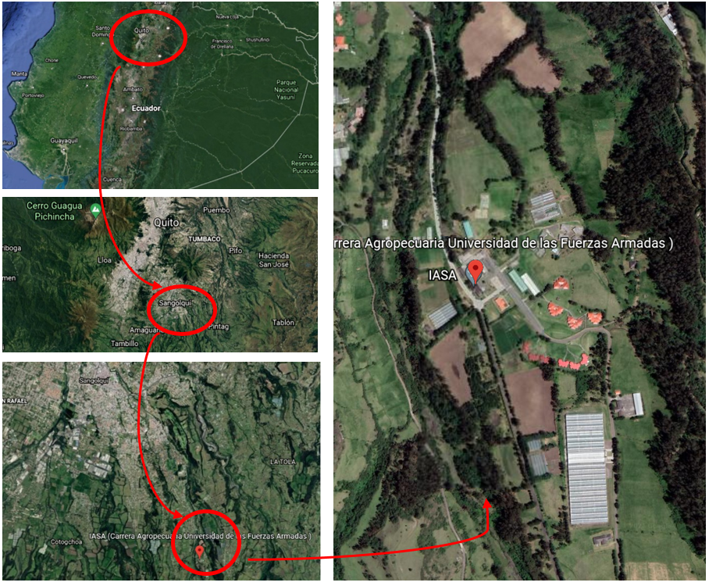
3. Área de Influencia
Ubicación | Latitud | Longitud | Norte | Este | Elevación
IASA-Sangolquí | S0° 23' 12.17" | W78° 24' 53.17" | 9957212.096m | 787774.817m | 2747.104m

Slide 5
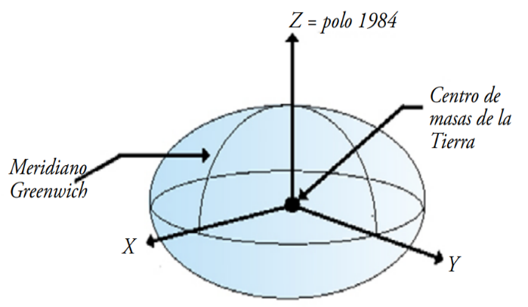
4. Marco teórico
Cartografía
Representación de la realidad
Elaboración de mapas
Sistemas de referencia
Describen las posiciones y movimientos de los cuerpos
Parámetros de origen, escala, orientación y plano principal
World Geodetic System 1984
Sistema referencia terrestre
Centro de masas, ejes X, Y, Z
Fotogrametría
La fotogrametría es el dogma que permite adquirir información confiable sobre el espacio físico, por medio de procesos de medición, análisis de imágenes y patrones de energía electromagnética radiada.
Según la ASPRS:

Slide 6
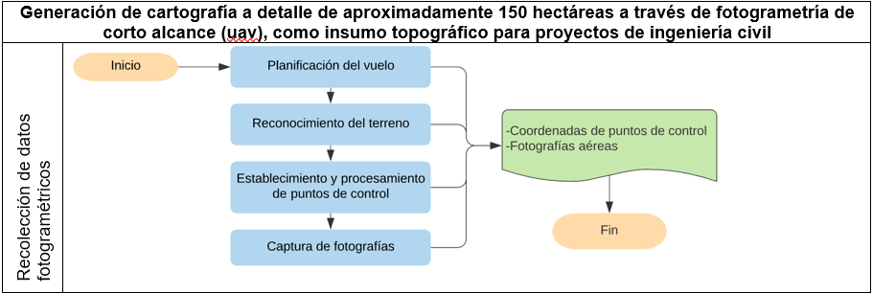
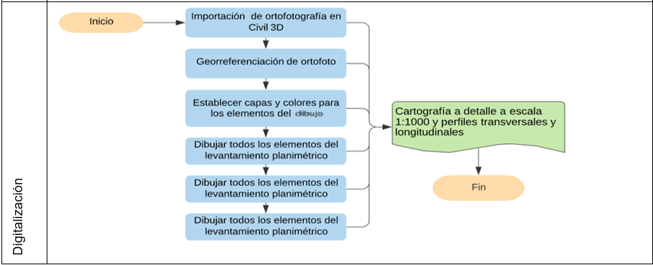
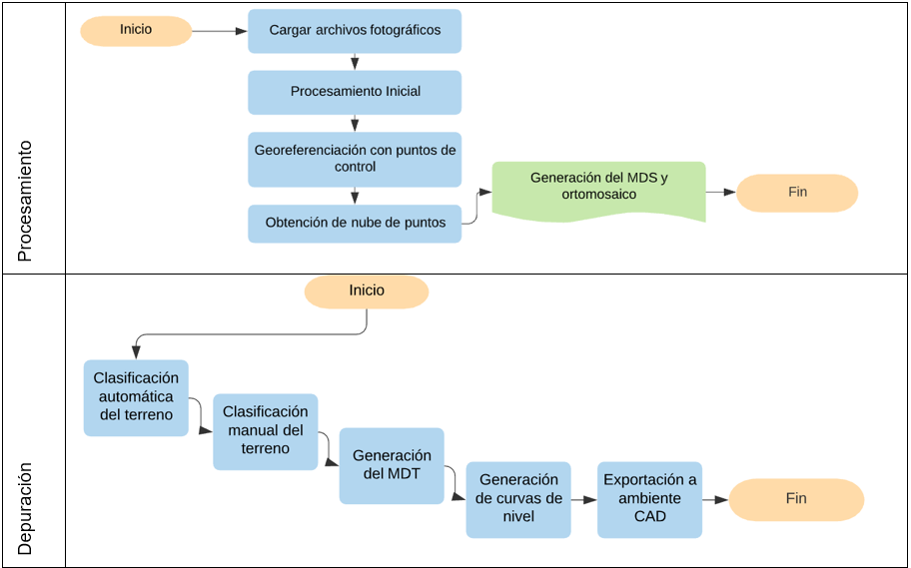
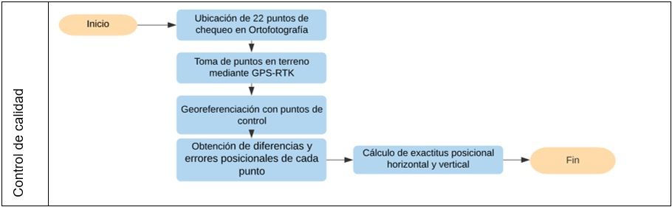
5. Metodología
Figura 13
Diagrama de flujo de trabajo

Slide 7
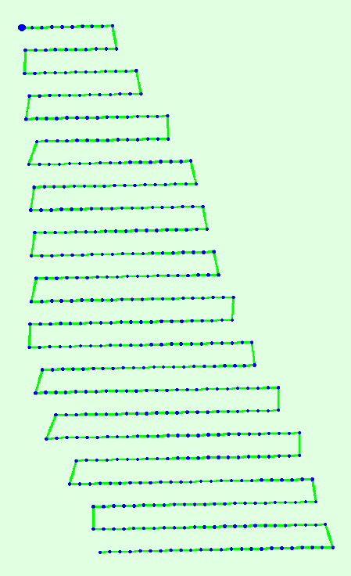
5.1. Recolección de datos fotogramétricos
Esta actividad fue realizada por el Departamento de Ciencias de la Tierra y la Construcción (DCTC) en abril del 2021 y las fotografías resultantes fueron entregadas para el desarrollo del presente proyecto por parte del Ing. Eduardo Kirby.
Vuelo fotogramétrico
Software Wingtra Pilot del UAV WingtraOne equipado con una cámara Sony RX1R II de 42 MP de frame completo y lente de baja distorsión.
Figura 14
Plan de vuelo del UAV

Slide 8
5.1. Recolección de datos fotogramétricos
Parámetros de vuelo
Altura de vuelo | 300 metros
Traslapo longitudinal | 80%
Traslapo transversal | 70%
GSD esperado | 5 cm/pixel
GSD obtenido | 5,68 cm/pixel

Slide 9
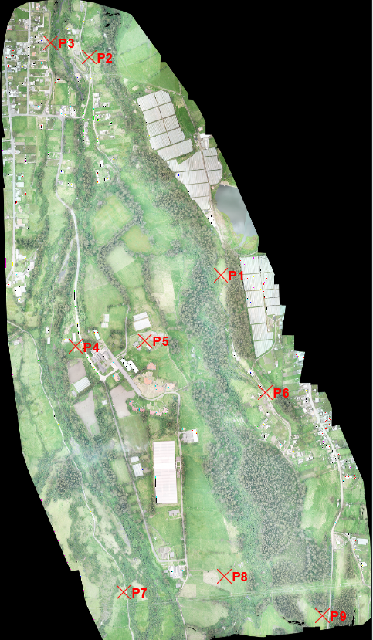
5.1. Recolección de datos fotogramétricos
Puntos de control terrestre
En total se determinaron 9 puntos de control para el vuelo procesado, materializados con marcas fotoidentificables (paineles).
Tabla 3
Precisiones de los puntos de control terrestre.
Punto | Pres. Este (m) | Pres. Norte (m) | Pres. Elevación (m)
BASE
P1 | 0,004 | 0,003 | 0,007
P2 | 0,003 | 0,003 | 0,006
P3 | 0,002 | 0,002 | 0,004
P4 | 0,002 | 0,002 | 0,004
P5 | 0,002 | 0,001 | 0,002
P6 | 0,002 | 0,002 | 0,004
P7 | 0,003 | 0,002 | 0,005
P8 | 0,002 | 0,002 | 0,003
P9 | 0,002 | 0,002 | 0,005

Slide 10
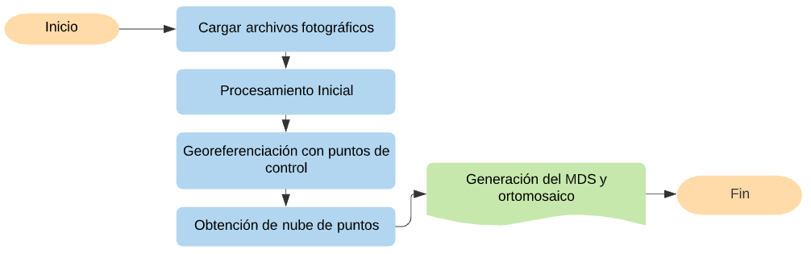
5.2 Procesamiento
Pix4D Mapper
El software Pix4D divide el procesamiento de mapas en 3D en 3 procesos secundarios enumerados a continuación.
Procesamiento inicial.
Obtención de la nube de puntos y malla.
Obtención del modelo digital de la superficie (MDS), ortomosaico e índices.

Slide 11
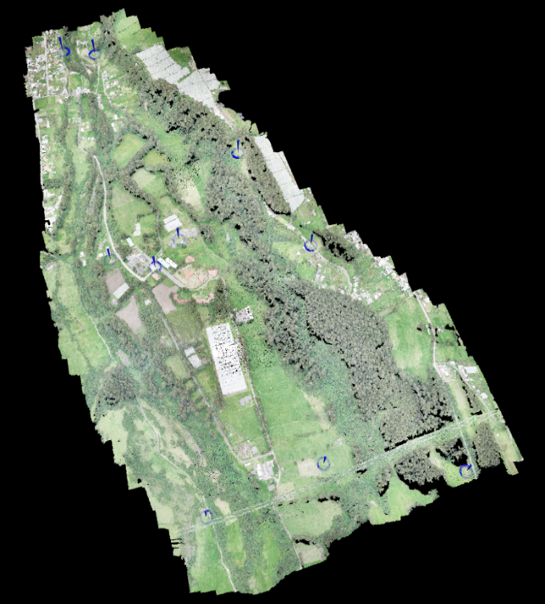
5.2 Procesamiento
Figura 17
Nube de puntos generada en Pix4D

Slide 12
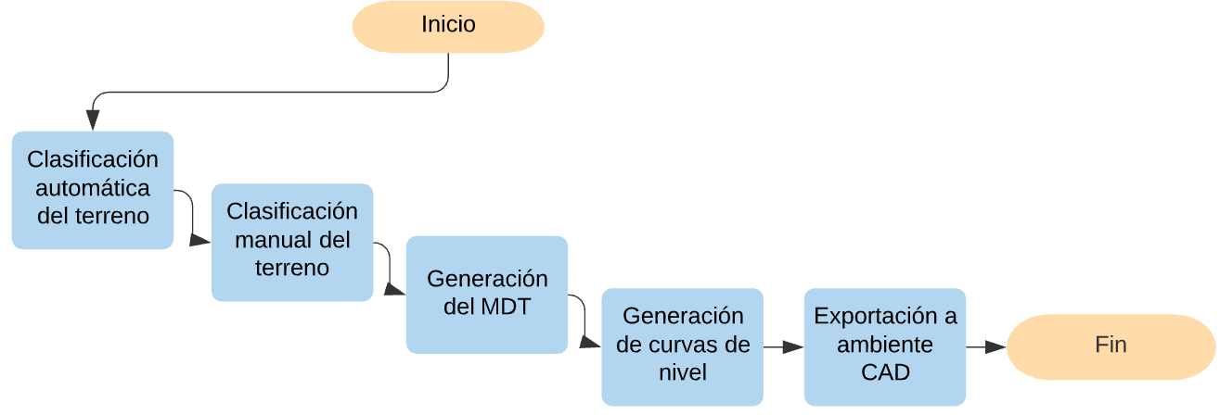
5.3 Depuración de nube de puntos
Modelo digital de la superficie (MDS)
Modelo digital del terreno (MDT)

Slide 13
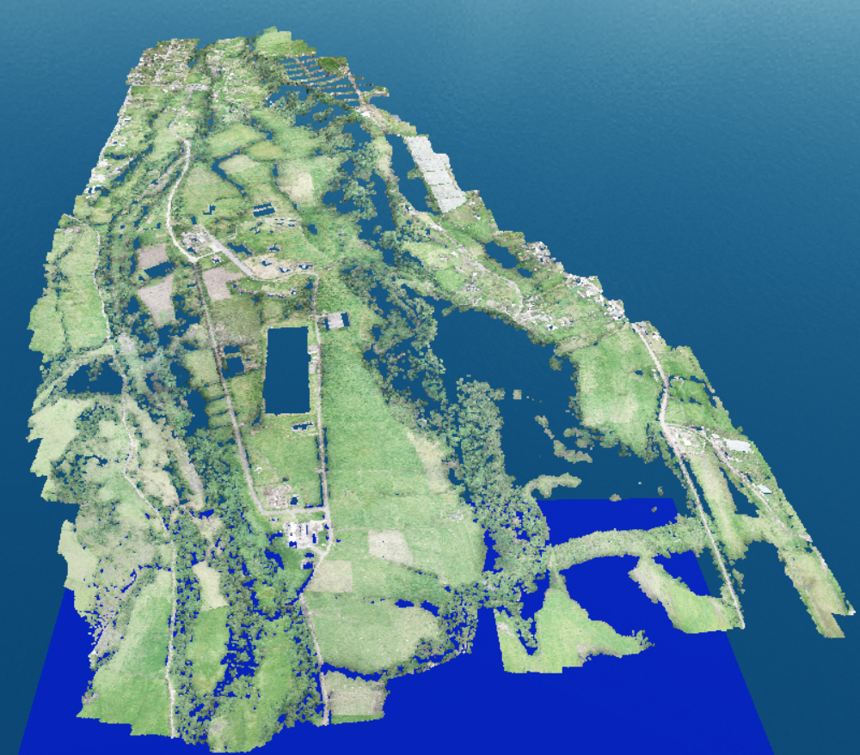
5.3 Depuración de nube de puntos
El resultado de la depuración es el modelo digital del terreno, junto con las curvas de nivel
Figura 18
Nube de puntos clasificada en Global Mapper (puntos del terreno)

Slide 14
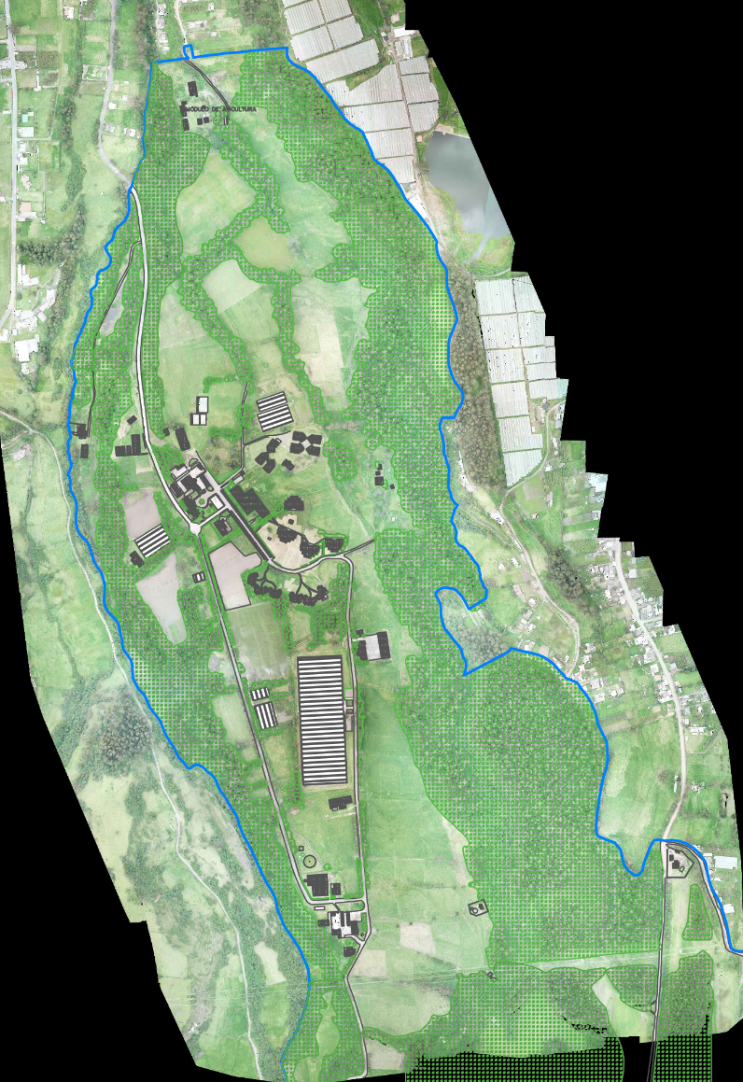
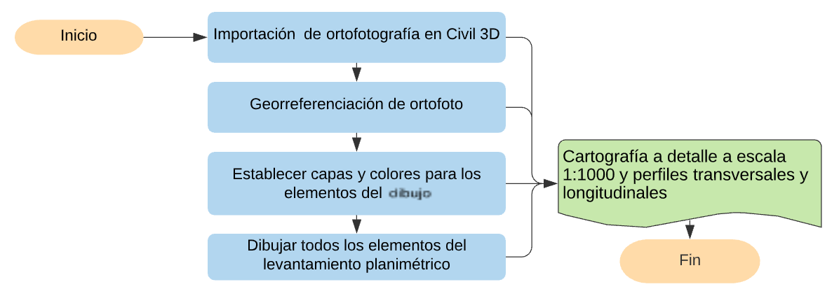
5.4 Digitalización
Digitalización sobre ortofoto
Ortomosaico
y
Curvas de nivel
Cargar en Civil 3D

Slide 15
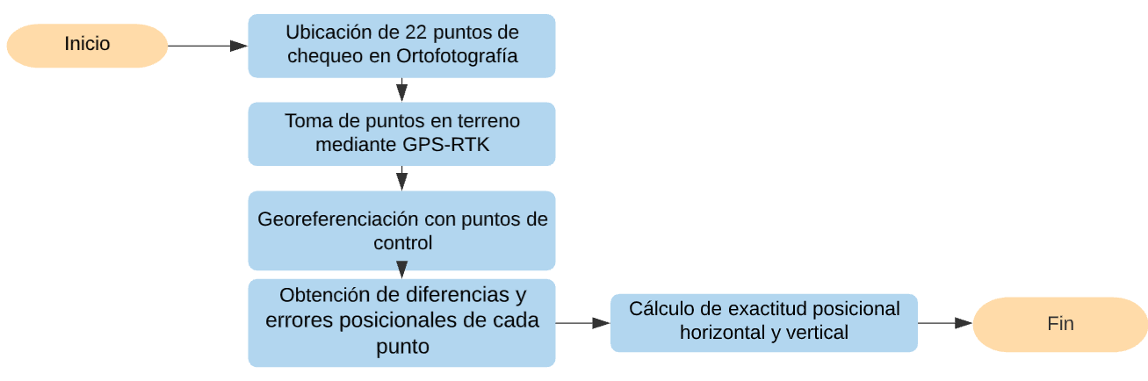
5.5 Control de calidad
Levantamiento altimétrico
y
planimétrico
Evaluación de calidad del producto obtenido a través del control de la exactitud posicional al 95% de confianza

Slide 16
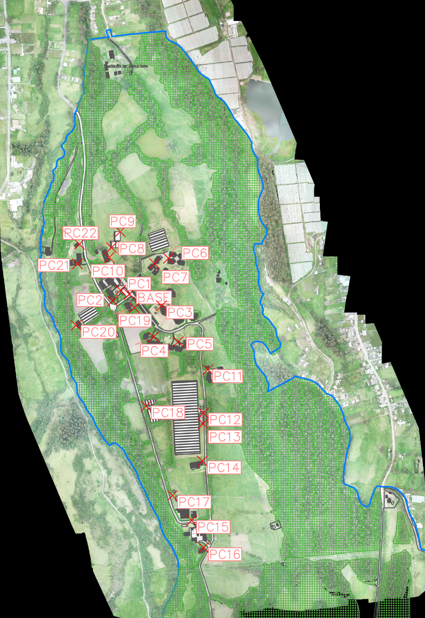
Control de calidad
Figura 21. Distribución de puntos de chequeo
Primero se tomó 22 puntos de chequeo, ubicados de manera aleatoria, cubriendo toda el área del IASA

Slide 17
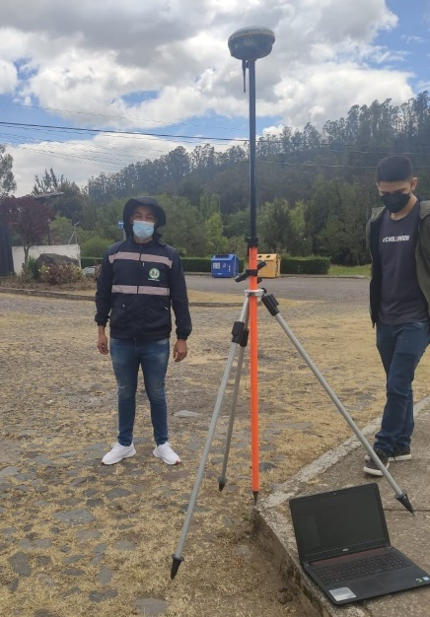
Control de calidad
Figura 20. Determinación de puntos de chequeo, método GPS-RTK
Se realiza la toma de estos puntos en terreno, mediante el uso del método RTK

Slide 18
Control de calidad
Tabla 4.
Coordenadas obtenidas con RTK y con la Ortofotografía de cada punto de chequeo

Slide 19
Análisis de resultados

Slide 20
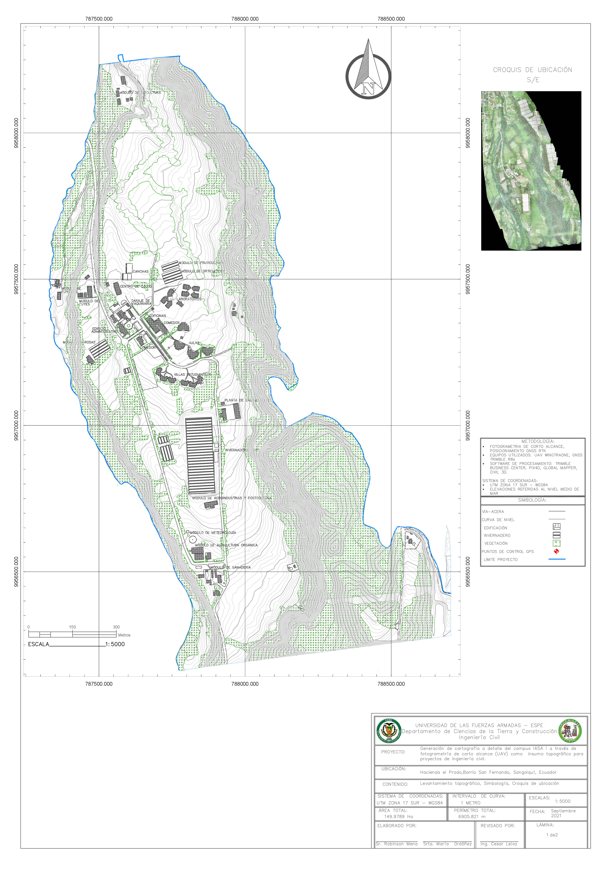
Digitalización final de las curvas de nivel, las edificaciones, las aceras, la vegetación y las vías del área comprendida
Anexo B.
Cartografía a detalle generada a través de fotogrametría de corto alcance correspondiente al IASA I

Slide 21
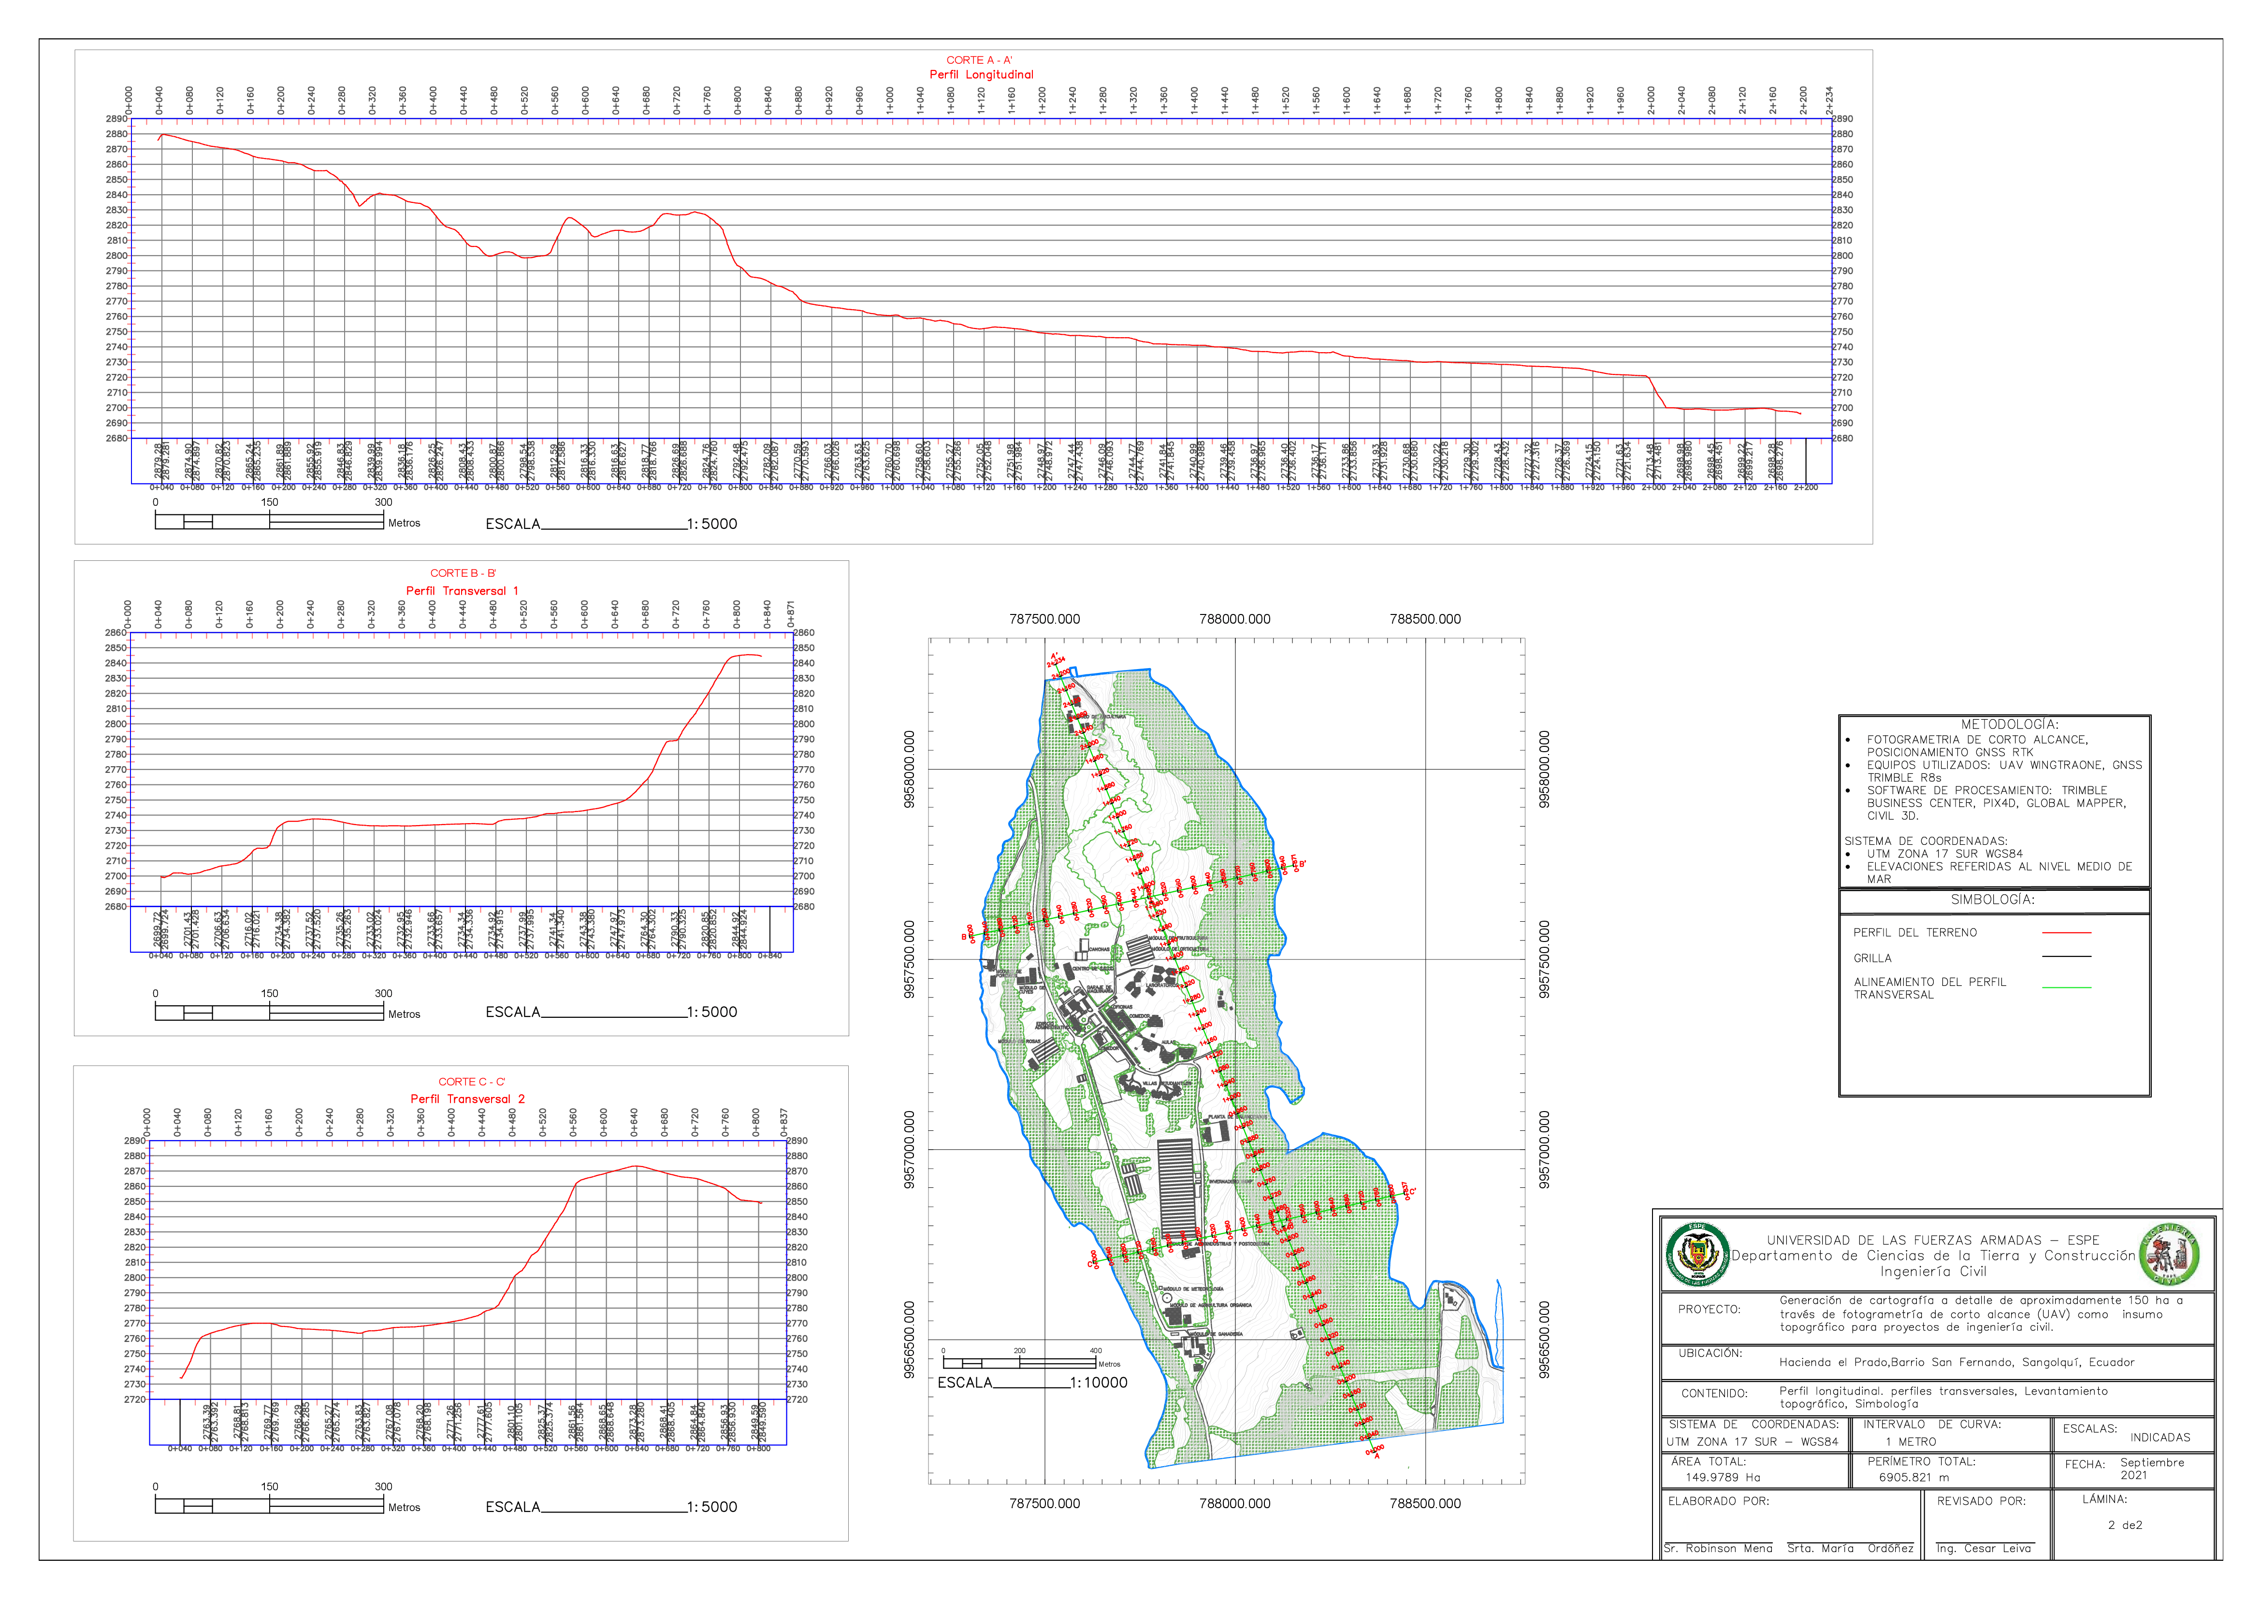
Anexo C.
Perfil longitudinal y perfiles transversales sobre el terreno

Slide 22
Tabla 6.
Exactitud posicional horizontal y vertical
La exactitud posicional horizontal al 95% de confianza según la norma del NSSDA, basada en el RMS, es de 0,2277 m.
Y la exactitud posicional vertical al 95% de confianza según la norma del NSSDA, basada en el RMS, es de 0,5679 m.
 | ESCALA 1:1000
Precisión horizontal (IGM, 2019) | 30 cm
Precisión vertical (ASPRS, 1990) | 33,33 cm

Slide 23
Conclusiones

Slide 24
Se generó efectivamente cartografía a detalle de aproximadamente 200 Ha a través de fotogrametría de corto alcance (UAV), desarrollando los procesamientos fotogramétricos, mediante los programas Pix4D y Global Mapper, con los cuales se obtuvo la ortofotografía y modelo digital del terreno, que sirvió de base para la digitalización en Civil 3D del levantamiento planimétrico y altimétrico, dando como producto final, la cartografía y los perfiles longitudinales y transversales de las 149,978 ha del perímetro del IASA I, hacienda el prado, en formato CAD a una escala de trabajo de 1:1000, sin embargo, por fines de presentación se muestra en un plano a escala 1:5000.

Slide 25
Con la validación estadística se obtuvo una exactitud posicional horizontal al 95% de confianza, de 0,227 m y una exactitud posicional vertical al 95% de confianza, de 0,5679 m. Por tanto, la cartografía cumplió con la precisión horizontal máxima de 30 cm (IGM, 2019), requerida para escala 1:1000, que fue la escala de trabajo, sin embargo, no cumplió con la precisión vertical máxima de 33,33 cm (ASPRS, 1990) requerida para escala 1:1000. Este resultado se debe a la cantidad de obstáculos del terreno que existen en el área de estudio, a la falta de más puntos control terrestre y a la naturaleza misma del método (mediciones indirectas). Además, al existir grandes áreas de superficie donde no es posible capturar el terreno a través de las fotografías debido a la existencia de vegetación (arboles de 20 a 30 metros de altura), se generan zonas sin información en el modelo digital del terreno y posteriormente curvas de nivel cuya representación altimétrica no es fiel a la realidad.

Slide 26
Recomendaciones

Slide 27
Se recomienda realizar un procesamiento con mayor número de puntos de control para mejorar la precisión horizontal y vertical del modelo digital de superficie (MDS) y la nube de puntos, para alcanzar una escala de trabajo mayor.
Si el proyecto presenta zonas de alta densidad de vegetación, donde el UAV no pueda capturar imágenes del terreno, es recomendable el uso de dispositivos convencionales como estación total, para el levantamiento y la obtención de puntos directamente del terreno, obteniendo una mayor cantidad de información y así poder lograr una mejor precisión en el levantamiento topográfico, una mejor calidad en el proceso de interpolación por triangulación y un modelo digital de terreno más fiel a la realidad.

Slide 28
Una vez obtenida la ortofoto u ortomosaico, es recomendable reducir su resolución e importarlo a un formato JP2, esto con el fin de que al momento de realizar la digitalización en 2D se pueda tener un ambiente CAD más trabajable, cabe mencionar que, para el presente proyecto fue obligatorio realizar este procedimiento ya que al ser el ortomosaico un archivo demasiado grande no pudo ser soportado por el software AutoCAD Civil 3D.
Es recomendable también, la disminución controlada de la resolución de la nube de puntos al momento de generar el modelo digital de terreno, para obtener mejores resultados en la obtención de las curvas de nivel, ya que estas resultan más suavizadas.

Slide 29
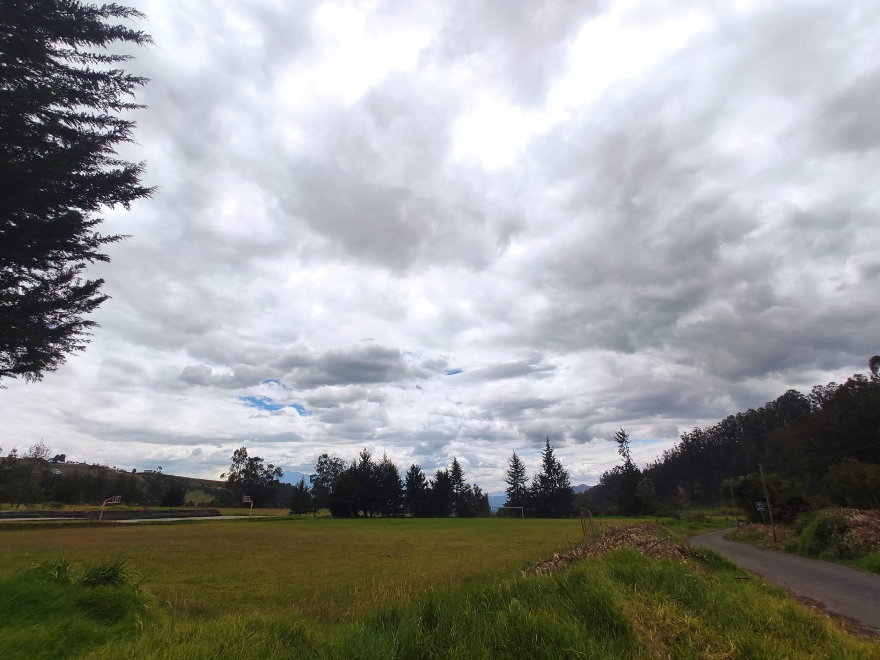
GRACIAS

